Slide 1
ارزشیابی سوالات آزمون (نمره گذاری تجزیه تحلیل و اصلاح پرسش های آزمون)
مدرس: دکتر عزیز کسانی

Slide 2
هدف از تحليل سوالهاي آزمون
بررسي تك تك سوالها
تعيین ميزان دقت و نارسايي هاي آنهاست
در تحليل سوالهاي آزمون، نقاط قوت و ضعف يك آزمون و كيفيت همه سوالهاي آن تعيين ميشود
بنابراين لازم است كه مدرسین ، پس از اجراي هر آزمون ، سوالهاي آن را تحليل كنند و با استفاده از نتايج حاصل به تجديد نظر درآزمون و بهبود كيفيت سوالها براي استفاده هاي بعدي اقدام نمايند

Slide 3
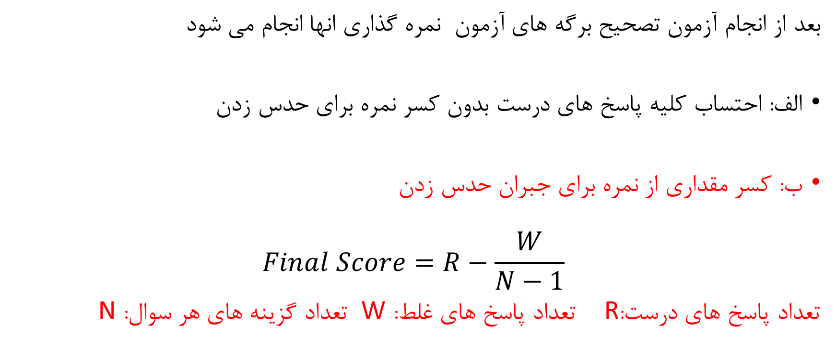
نمره گذاری
بعد از انجام آزمون تصحیح برگه های آزمون نمره گذاری انها انجام می شود
الف: احتساب کلیه پاسخ های درست بدون کسر نمره برای حدس زدن
ب: کسر مقداری از نمره برای جبران حدس زدن
$$Final Score=R−\frac{W}{N−1}$$
تعداد پاسخ های درست:R تعداد پاسخ های غلط: W تعداد گزینه های هر سوال: N

Slide 4
مثال
در یک آزمون چهار گزینه ای(N=4) که دارای 60 سوال می باشد دانشجویی به 50 سوال پاسخ داده است و از این تعداد به 9سوال پاسخ غلط(W=9) و 41 سوال درست پاسخ داده است(R=41) نمره نهایی این دانشجو
41-9/4-1 = 41-3= 38 38/3= 12.67
در حالی که در روش بدون اصلاح 41/3=13.67

Slide 5
تحلیل سوالات آزمون
هدف از تحلیل سوالات آزمون بررسی دقت سوالات و نارسایی تک تک سوالات آزمون می باشد. در این مرحله نقاط قوت و ضعف و کیفیت سوالات تعیین می شود
مراحل تحلیل سوال
الف: تعیین گروه بالا و گروه پایین
اگر تعداد کل برگه ها 20 تا 40 نفر هستند 10 برگه بالا و 10 برگه پایین
اگر گل برگه ها 20 یا کمتر از 20 نفر هستند برگه ها را به دور گروه بالا و پایین تقسیم کنید
اگر کل برگه ها بیش از 40 نفر هستند 27درصد گروه بالا و 27درصد گروه پایین

Slide 6
مراحل تحلیل سوال
ب: اطلاعات زیر برای هر سوال تهیه شود
1: تعداد افراد گروه بالا که به هریک از گزینه ها جواب داده اند یا آن را بی پاسخ گذاشته اند
2: تعداد افراد گروه پایین که به هریک از گزینه ها جواب داده اند یا آن را بی پاسخ گذاشته اند
آزمونی در یک گروه 48 نفره دانشجویی انجام شده است
48× 27/100 = 13
13 برگه بالا و 13 برگه پایین سپس جوابها به هر سوال در هر گروه جمع بندی می شوند

Slide 7
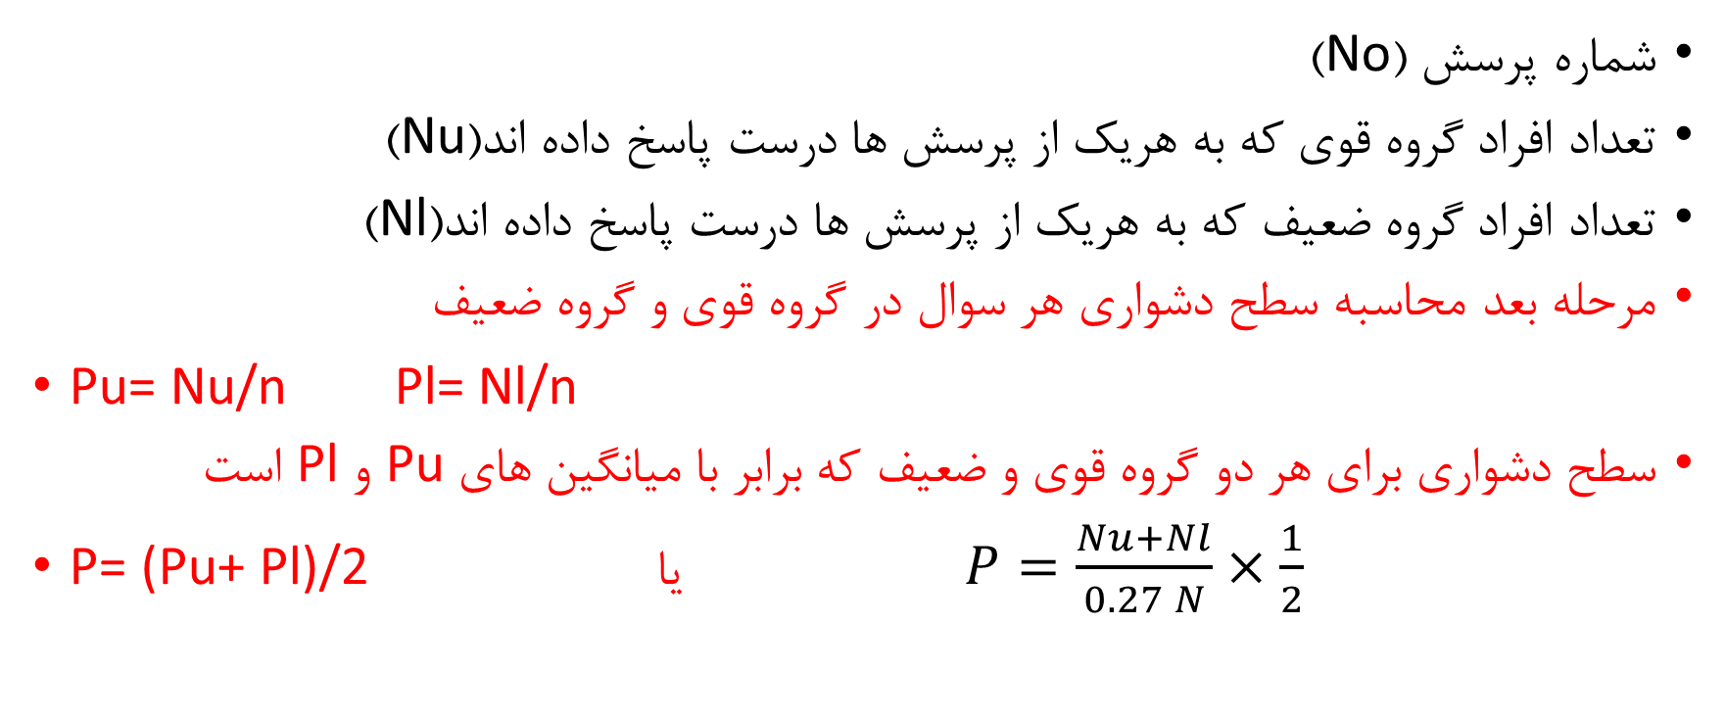
ایجاد جدول پاسخ ها
شماره پرسش (No)
تعداد افراد گروه قوی که به هریک از پرسش ها درست پاسخ داده اند(Nu)
تعداد افراد گروه ضعیف که به هریک از پرسش ها درست پاسخ داده اند(Nl)
مرحله بعد محاسبه سطح دشواری هر سوال در گروه قوی و گروه ضعیف
Pu= Nu/n Pl= Nl/n
سطح دشواری برای هر دو گروه قوی و ضعیف که برابر با میانگین های Pu و Pl است
P= (Pu+ Pl)/2 یا $P=\frac{Nu+Nl}{0.27 N}×\frac{1}{2}$

Slide 8
مراحل بعدی تجزیه تحلیل سوالات
شاخص بعدی q یا نسبت افرادی که به هریک از پرسش ها جواب اشتباه داده اند
q= 1-p
شاخص بعدی واریانس هر سوال می باشد(pq)
شاخص بعدی ضریب تشخیص هر سوال می باشد (D)
D= (Pu-Pl)
ضریب تشخیص همبستگی هر سوال را با نمره کل آزمون می سنجد

Slide 9
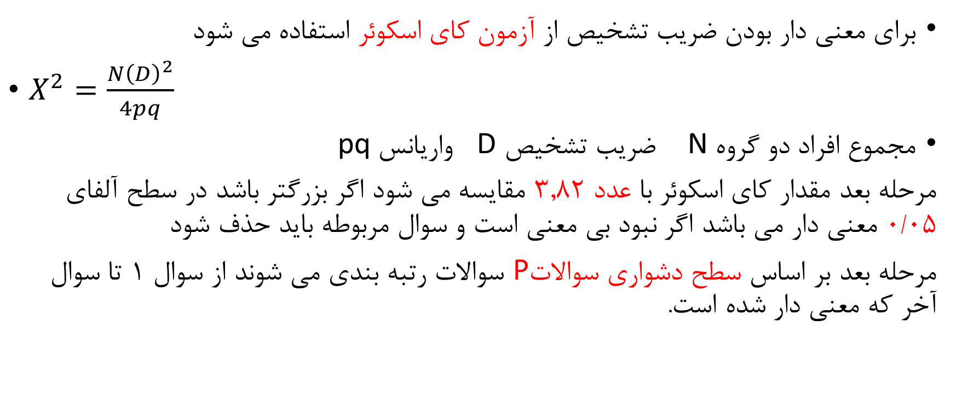
مراحل بعدی تجزیه تحلیل سوالات
برای معنی دار بودن ضریب تشخیص از آزمون کای اسکوئر استفاده می شود
$X^{2}=\frac{N{\left(D\right)}^{2}}{4pq}$
مجموع افراد دو گروه N ضریب تشخیص D واریانس pq
مرحله بعد مقدار کای اسکوئر با عدد 3.82 مقایسه می شود اگر بزرگتر باشد در سطح آلفای 0/05 معنی دار می باشد اگر نبود بی معنی است و سوال مربوطه باید حذف شود
مرحله بعد بر اساس سطح دشواری سوالاتP سوالات رتبه بندی می شوند از سوال 1 تا سوال آخر که معنی دار شده است.

Slide 10
در صورتی که همبستگی پرسش ها با نمرات کل آزمون معنی دار نباشد به عنوان سوال نامناسب شناخته می شود زیرا همسانی درونی با سایر سوالات آزمون ندارد و از آزمون حذف می شود.
فلنگان شاخص ضریب تشخیص و یا قوه تمیز سوال (D) را برآوردی از همبستگی سوال با کل نمرات آزمون می داد

Slide 11
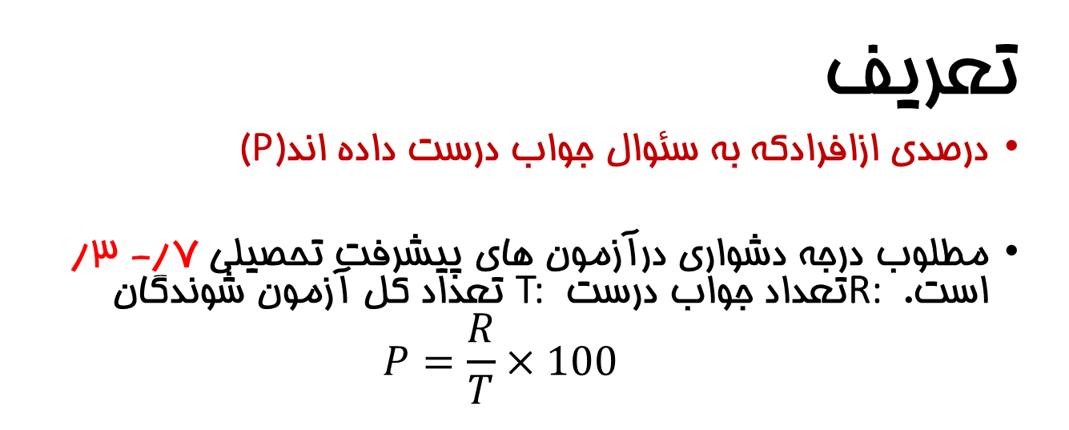
ضریب دشواری Difficulty Index
تعریف
درصدی ازافرادکه به سئوال جواب درست داده اند(P)
مطلوب درجه دشواری درآزمون های پیشرفت تحصیلی 7/- 3/ است. R: تعداد جواب درست T: تعداد کل آزمون شوندگان
$$P=\frac{R}{T}×100$$
سئوال دشوار
سئوال آسان
0
1

Slide 12
انتخاب های درست گروه بالا+ انتخاب های درست گروه پائین
ضریب دشواری سئوال (P )
=
تعدادافرادگروه بالا + تعدادافرادگروه پائین
ضریب دشواری: نسبت افراد گروه بالا که جواب صحیح داده اند +نسبت افراد گروه پایین که جواب صحیح داده اند / 2

Slide 13
تفسیر ضریب دشواری
اگر آزمونی طراحی شود که بخواهیم 20درصد افراد را از بقیه جدا کند باید سطح دشواری هر سوال حدود 20 درصد باشد .
یکی ار انتظارات ما از سوالات آزمون این است که آزمون شوندگان به یک گزینه پاسخ ندهند یا به عبارت دیگر توزیع پاسخ دهندگان نرمال باشد به عبارت دیگر هر چه واریانس نمرات حاصل از یک آزمون بزرگتر باشد آن آزمون آزمون بهتری می باشد بنابراین یکی از راههای قضاوت در مورد مفید بودن سوالات آن است که ببینیم هر سوال تا چه حد به واریانس نمرات کمک می کند
= P× 1-Pواریانس هر سوال P همان ضریب دشواری می باشد

Slide 14
ضریب دشواری بهینه
زمانی ضریب دشواری 0/5 باشد بیشترین واریانس را داریم پس بهترین ضریب دشواری برای هر سوال 0/5 می باشد. اگر ضریب دشواری 1 یا صفر باشد واریانس آن هم صفر می شود.
در ضریب دشواری بهینه : سطحی از دشواری سوال که میزان حدس زدن سوال از آن کم شده است. در سوالات 4 گزینه ای سطح حدس زدن 0/25 است
اول نقطه میانی سطح دشواری را بدست می آوریم
100 = نقطه میانی- 0/25 / 2 = 0/375
= 0/25+ 0/375 =نقطه میانی + عملکرد با حدس 0/625

Slide 15
مثال:
براي يك سؤال 4 گزينه اي 0/625 = 0/25+1
2
يك سؤال صحيح غلط 0/75= 0/5+1
2
براي يك سؤال پنج گزینه ای 0/60= 0/2+1
2

Slide 16
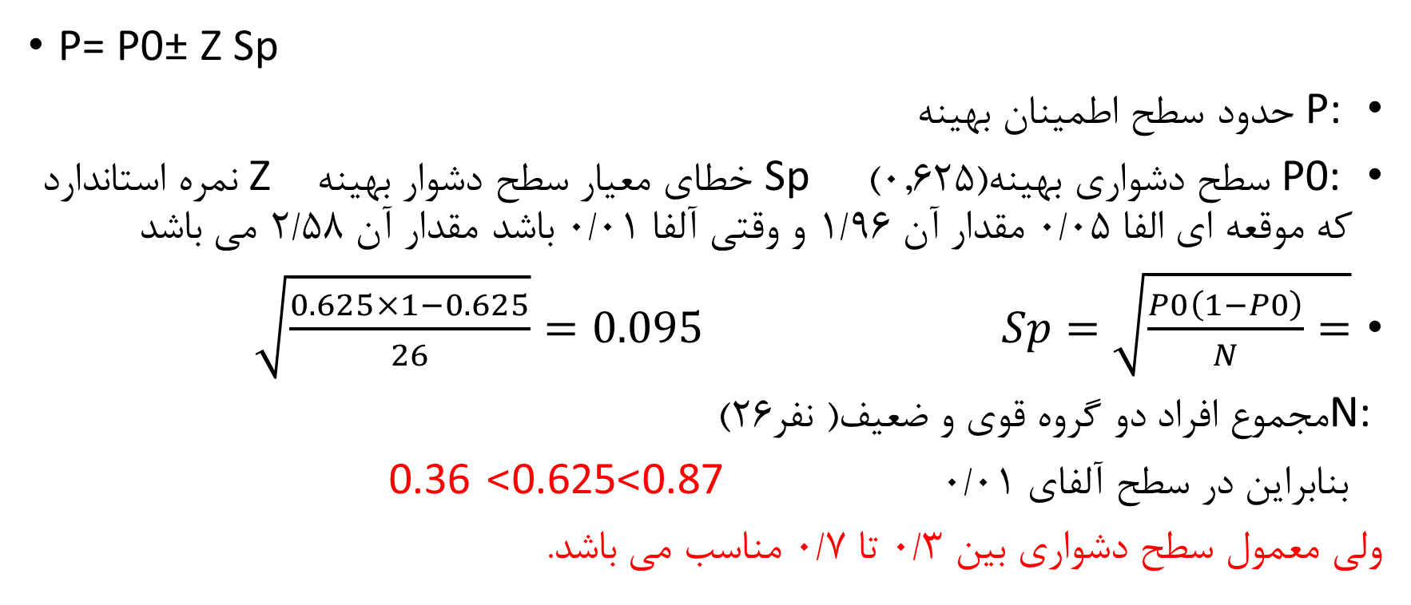
محاسبه حدود اطمینان 95درصد برای ضریب دشواری بهینه
P= P0± Z Sp
P: حدود سطح اطمینان بهینه
P0: سطح دشواری بهینه(0.625) Sp خطای معیار سطح دشوار بهینه Z نمره استاندارد که موقعه ای الفا 0/05 مقدار آن 1/96 و وقتی آلفا 0/01 باشد مقدار آن 2/58 می باشد
$Sp=\sqrt{\frac{P0\left(1−P0\right)}{N}=}$ $\sqrt{\frac{0.625×1−0.625}{26}}=0.095$
N: مجموع افراد دو گروه قوی و ضعیف( نفر26)
بنابراین در سطح آلفای 0/01 0.87>0.625> 0.36
ولی معمول سطح دشواری بین 0/3 تا 0/7 مناسب می باشد.

Slide 17
ضريب تميز Discrimination Index
تعریف
ضریب تمیز : قدرت سئوال را درتشخیص بین گروه قوی وگروه ضعیف آزمون شوندگان مشخص می کند
یعنی معلوم می نماید که سئوال تاچه اندازه می تواند گروه قوی را ازگروه ضعیف تشخیص دهد

Slide 18
انتخاب های درست گروه پائین – انتخاب های درست گروه بالا
d=
تعداد افراد یک گروه (بالا یاپائین)

Slide 19
A 1 19
B 1 18
C 0 17
D 1 17
E 0 16
F 1 16
G 1 16
H 1 15
I 0 15
J 1 15
K 0 14
L 1 14
M 1 14
N 0 13
O 0 12
P 0 12
Q 1 11
R 1 10
S 0 9
T 0 9
گروه بالا
7 صحیح 3 غلط
7-4
=0.3
10
.
گروه پایین
4 صحیح 7 غلط

Slide 20
تفسیر شاخص تمیز
bad student
Good student
Good student
1
-1
0
bad student
bad student
Good student
سوال بدون توان تميز فراگیر قوی وضعیف
قوه تميز سوال
مناسب است
قوه تمیز سوال نامناسب است
فراگير قوي از فراگير ضعيف بدتر عمل كرده است

Slide 21
تفسیرضریب تمیز
هرقدرضریب تمیزبزرگترباشد قوه تمیزآن سئوال بیشتر هرقدر این ضریب کوچکترباشد قوه تمیزآن کمتراست
مثلا : اگرضریب تمیزسئوالی 90/ 0باشدآن سئوال آزمون شوندگان قوی وضعیف راخیلی خوب ازهم جداخواهدکرد
امااگراین ضریب 10/ باشدآن سئوال ازعهده جداسازی دانشجویان قوی وضعیف به خوبی برنخواهدآمد
ضریب تمیزصفرحاکی ازاین است که سئوال به هیچ وجه نتوانسته بین گروه قوی وضعیف تمایزقائل شود

Slide 22
مقادیرمطلوب ضریب تمیز
سئوالات بسیارخوب | 4/ وبالاتر
تقریبا خوب | 39/-30/
سئوالاتی که احتیاج به تجدید نظردارند | 29/-20/
سئوالات ضعیف که به تجدید نظرنیاز دارند ویا باید حذف شوند | زیر19/

Slide 23
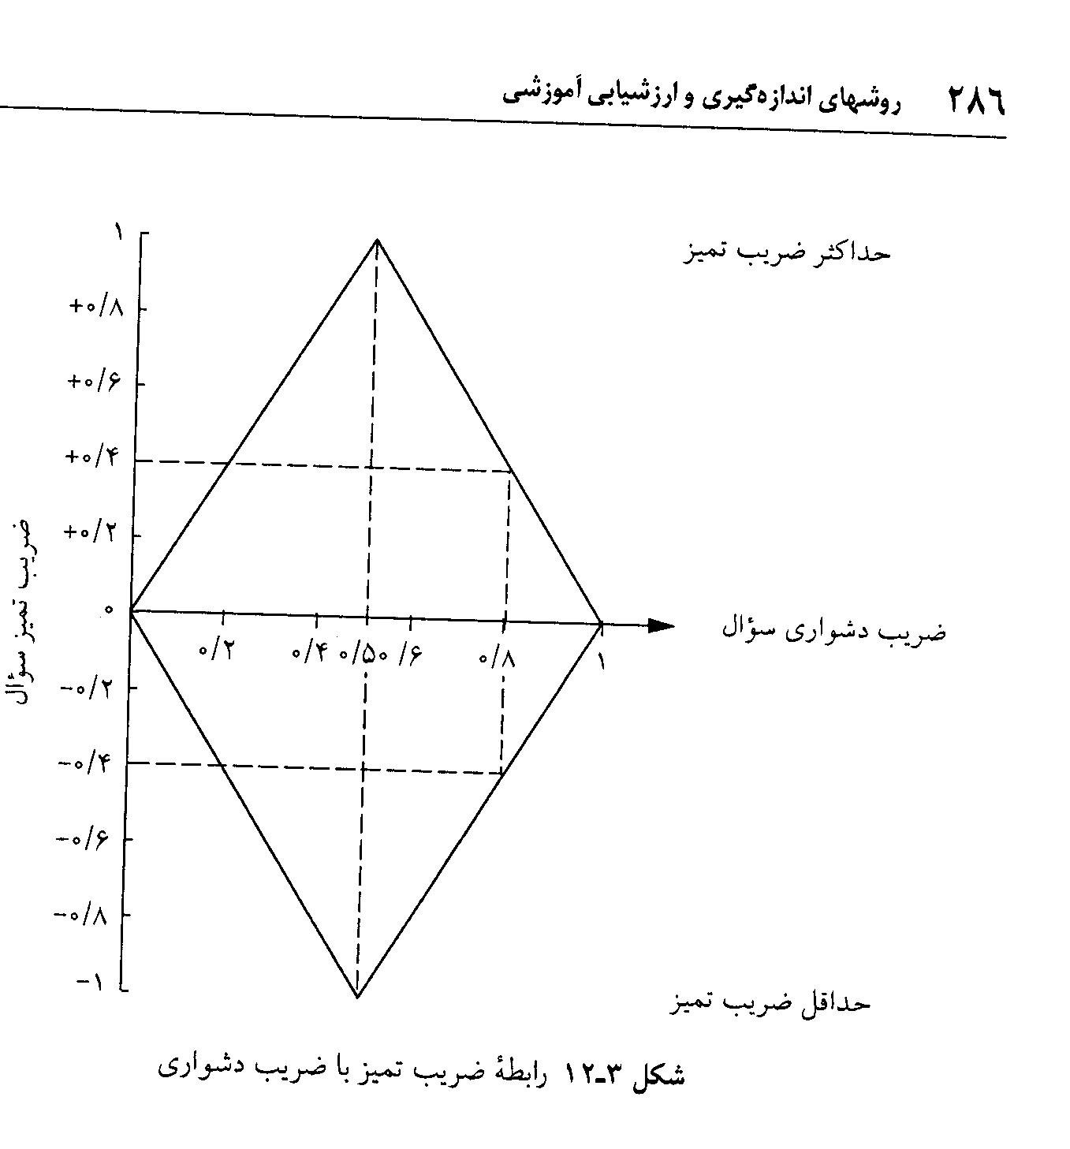

Slide 24
مهم
باید دقت کنیم که تنها درصورتی ضریب تمیزبه حداکثریا1+می رسدکه ضریب دشواری برابر0/5یعنی درحدوسط باشد درنتیجه سئوالهای خوب یک آزمون
آنهائی هستندکه دارای ضریب دشواری متوسط وضریب تمیزبالائی باشند

Slide 25
تجدید نظر و اصلاح سوالات آزمون
سوالات بی معنی حذف شوند
سوالات از آسان به مشکل تنظیم شود
شماره گذاری سوالات بر اساس سطح دشواری p می باشد بزرگترین p سوال 1 می باشد
اگر اندازه P برای دو یا چند سوال مثل هم باشد سوالی جلوتر قرار می گیرد که Pu آن بزرگتر باشد زیرا نسبت پاسخ های درست افراد گروه قوی معتبر تر از گروه ضعیف می باشد.

Slide 26

محاسبه شاخص های آماری آزمون
از سوالات باقی مانده میانگین نمره های خام و انحراف معیار
$M=\frac{\sum{Pu+}\sum{Pl}}{2}$
M=$\sum{P}$
$$S=\frac{\sum{Pu−}\sum{Pl}}{2.45}$$

Slide 27
پايايي آزمون
Reliability))

Slide 28
تعريف
پايايي به دقت ،اعتمادپذيري ثبات ،يا تکرار پذيری نتايج آزمون اشاره مي کند.

Slide 29
رابطه بين روايي و پايايي ازاين قرار است که يک آزمون بايد پايا باشد تا بتواند روا باشد.
اگر آزموني در هر بار اجرا برروي تعدادي آزمون شونده نتايج مختلفي به دست دهد ، آن آزمون يک آزمون پايا نخواهد بود و در واقع هيچ چيز را به درستي اندازه نخواهد گرفت و اگر يک آزمون چيزي را به درستي اندازه گيري نکند، هيچ اطلاع مفيدي به ما نخواهد داد.

Slide 30
پايايي شرط روايي است اما روايي براي پايايي ضروري نيست.

Slide 31
1 - شاخص پايايي مصححان (Examiners reliability)
براي تعيين پايايي آزمون هاي تشريحي يا به طور کلي آزمون هاي غير عيني که نمرات آنها تحت تاثير قضاوت مصححان قرار مي گيرد،بايد از دو يا چند مصحح که مستقلا پاسخ هاي آزمون شوندگان راتصحيح مي کنند، استفاده کرد
همبستگي بين نمرات مصححان مختلف شاخص پايايي مصححان به حساب مي آيد.( میزان توافق نظر مصححان )
نکته : این پایایی مربوط به تصحیح کنندگان برگه های امتحانی است و نباید آن را با پایایی آزمون مربوط به سئوالهای خود آزمون است اشتباه گرفت

Slide 32
3- فرم هاي موازي يا هم ارز
دو آزمون موازي يا معادل براي يک مطلب يا موضوع تهيه مي کنند
و آنها رادر فاصله زماني کوتاهي به يک گروه واحد از آزمون شوندگان مي دهند.
دو فرم یک آزمون در صورتی هم ارز یا معادلند که :
میانگین و واریانس آنها با هم برابر باشد
ضریب همبستگی بین نمرات حاصل از اجرای این دو فرم آزمون ، ضریب پایایی آن آزمون به حساب می آید

Slide 33
عوامل مؤثر برپايايي آزمون
1- با افزودن برتعدادسؤالات يك آزمون پايايي آن افزايش مي يابد.
2- با متجانس تر وهمگون تر كردن سؤالات يك آزمون ،پايايي آن بيشتر مي شود.
3- با افزودن تعدادي سؤال با ضريب تميز زياد به يك آزمون پايايي آن بالا مي رود.

Slide 34

محاسبه ضریب پایایی آزمون (روش کودریچاردسون) Kuder-Richardson
$rtt=\frac{K}{K−1}(1−\frac{\sum{pq}}{s2})$
تعداد سوالات: k مجموع واریانس سوالات $\sum{pq}$ مجذور انحراف معیار $s2$
بین صفر تا 1 می باشد هر مقدار بالاتر باشد ضریب پایایی سوالات بیشتر است

Slide 35

محاسبه خطای معیار اندازه گیری (SE)
$SE=S\sqrt{1−rtt}$
هر چه مقدار بیشتر باشد ضریب پایایی آن هم بیشتر است

Slide 36
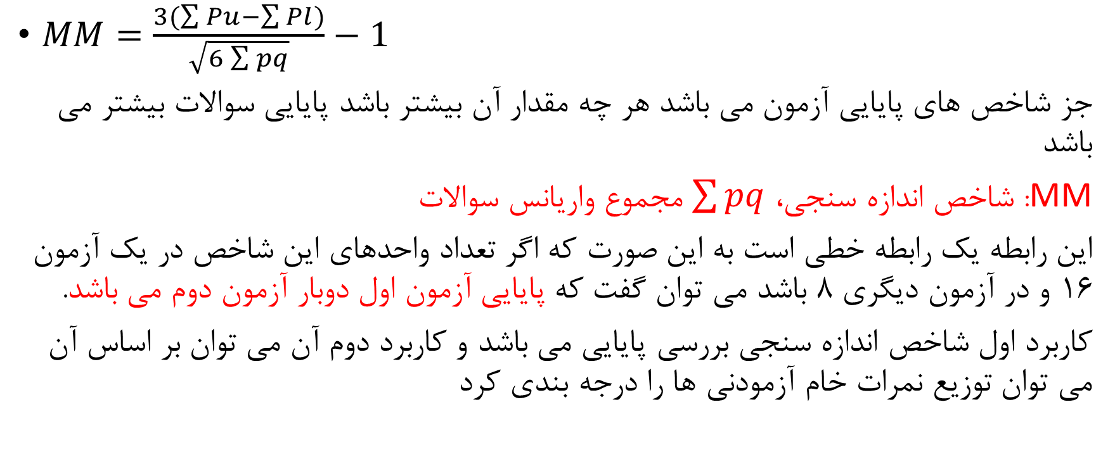
شاخص اندازه سنجی
$MM=\frac{3(\sum{Pu−\sum{Pl}})}{\sqrt{6\sum{pq}}}−1$
جز شاخص های پایایی آزمون می باشد هر چه مقدار آن بیشتر باشد پایایی سوالات بیشتر می باشد
MM: شاخص اندازه سنجی، $\sum{pq}$ مجموع واریانس سوالات
این رابطه یک رابطه خطی است به این صورت که اگر تعداد واحدهای این شاخص در یک آزمون 16 و در آزمون دیگری 8 باشد می توان گفت که پایایی آزمون اول دوبار آزمون دوم می باشد.
کاربرد اول شاخص اندازه سنجی بررسی پایایی می باشد و کاربرد دوم آن می توان بر اساس آن می توان توزیع نمرات خام آزمودنی ها را درجه بندی کرد

Slide 37
مثال
اگر توزیع نمره های یک آزمون بین 10 تا 83 باشد مقیاس اندازه سنجی آن 7 باشد دامنه تغییرات نمرات 10-83= 73 می باشد به این ترتیب می توان نمرات را در هفت طبقه دسته بندی کرد.
حاشیه خطای درجه بندی ±1 می باشد
 | 20 | 30 | 41 | 51 | 62 | 72 | 83 | دامنه بالا
 | 10 | 21 | 31 | 42 | 52 | 63 | 73 | دامنه پایین
 | چ | ج | ث | ت | پ | ب | الف | درجه ها

Slide 38
تجزیه تحلیل گزینه ها در پرسش های چند گزینه ای
برای سوالات چند گزینه ای علاوه بر تعیین ضریب دشواری و تمیز بر ای هر سوال بررسی نحوه پراکندگی پاسخ های مربوط به گزینه های انحرافی هر سوال ضروری می باشد. منظور از گزینه های انحرافی منحرف کردن آزمون شوندگانی هستند که جواب درست سوال را نمی دانند. در صورتی که یک سوال به خوبی طراحی شده باشد که افراد ضعیف بیشتر از گروه قوی گزینه های انحرافی آن سوال را انتخاب نمایند
گزینه های انحرافی دو ویژگی دارند
1. توجه افراد بی اطلاع از موضوع مورد اندازه گیری را به اندازه گزینه درست به خود جلب کند
2. برای آزمودنی هایی که در مورد موضوع توانایی و مهارت کافی دارند گول زننده نباشد و علاوه بر آن گروه بالا بیش از گروه پایین گزینه درست را انتخاب کنند

Slide 39
سطح دشواری | تعداد پاسخ درست | گروه پایین |  |  |  |  |  | گروه بالا
 |  | جمع | بدون جواب | د | ج | ب | الف | جمع | بدون جواب | د | ج | ب | الف | شماره سوال
0/86 | 43 | 25 | 2 | 2 | 1 | 18* | 2 | 25 | 0 | 0 | 0 | 25* | 0 | 1
0/28 | 14 | 25 | 2 | 3 | 5 | 15 | 0* | 25 | 1 | 0 | 2 | 8 | 14* | 2
0/20 | 10 | 25 | 1 | 6 | 8* | 3 | 7 | 25 | 0 | 4 | 2* | 15 | 2 | 3
0/70 | 35 | 25 | 1 | 9 | 0 | 15* | 0 | 25 | 0 | 5 | 0 | 20* | 0 | 4
0/54 | 27 | 25 | 0 | 4* | 6 | 7 | 8 | 25 | 1 | 23* | 0 | 0 | 1 | 5

Slide 40
تجزیه تحلیل سوالات مثال
سوال1: ضریب دشواری 0/86 می باشد بنابراین سوال آسانی است گزینه انحرافی الف هیچ یک از افراد گروه بالا را جذب نکرده است اما 8درصد گروه پایین را جذب کرده است. چون درصد پاسخ های دو گروه 0 و 8 درصد از نظر آماری معنی دار می باشد بنابراین گزینه الف کارایی لازم را دارد ولی گزینه ج و د تفاوت آنها در دو گروه معنی دار نیست .
بنابراین می توان گفت این سوال با وجود آسان بودن داری دو گزینه انحرافی نسبتا ضعیف می باشد

Slide 41
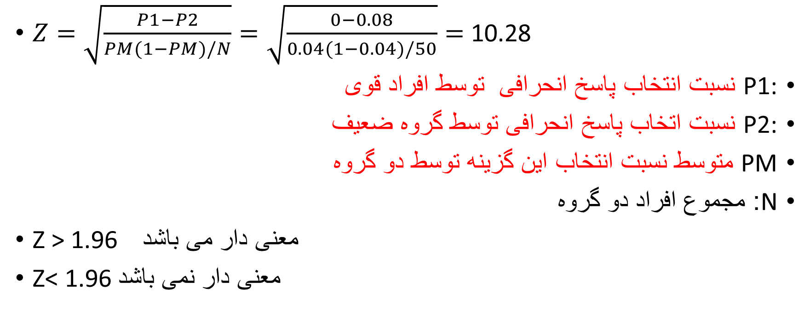
آزمون معنی دار بودن نسبت فراوانی پاسخ دو گروه بالا و پایین به هر گزینه
$Z=\sqrt{\frac{P1−P2}{PM(1−PM)/N}}=\sqrt{\frac{0−0.08}{0.04(1−0.04)/50}}=$ 10.28
P1: نسبت انتخاب پاسخ انحرافی توسط افراد قوی
P2: نسبت اتخاب پاسخ انحرافی توسط گروه ضعیف
PM متوسط نسبت انتخاب این گزینه توسط دو گروه
N: مجموع افراد دو گروه
Z > 1.96 معنی دار می باشد
Z< 1.96 معنی دار نمی باشد

Slide 42
سوال 2:
سطح دشواری 28درصد می باشد بنابراین سوال دشواری می باشد چون همه گزینه های انحرافی توجه افراد را به خود جلب کرده اند پس گزینه های موثری بوده اند در همه موراد فراوانی و درصد انتخاب گزینه های انحرافی توسط گروه ضعیف بیش از گروه قوی بوده است . پس کارایی گزینه های انحرافی کارایی نسبی برخوردار هستند
سوال 3: از آنجایی که سطح دشواری سوال 20درصد است پس سوال دشواری است اما چون درصد پاسخ های درست افراد گروه ضعیف بیش از درصد پاسخ های درست افراد قوی می باشد سوال ضریب تشخیص مناسبی ندارد. گزینه ب گول زننده است ولی گزینه های الف و د کارایی نسبی دارد. اما چون سوال فاقد قوه تمیز است یا باید تجدید نظر شود یا به کلی از آزمون حذف شود.

Slide 43
سوال 4: سطح دشواری 70 درصد بنابراین با وجود آسان بودن سوال نسبتا مناسبی می باشد گزینه انحرافی (د) کارایی لازم برخوردار می باشد. اما الف و ج کارایی لازم را ندارند زیرا توجه هیچ یک از آزمودنی های حتی گروه ضعیف را جلب نکردند در صورت علاقه به حفظ سوال باید گزینه های الف و ج تجدید نظر شود
سوال 5: این سوال با سطح دشواری 54درصد سوال مناسبی می باشد و از انجایی که همه گزینه های انحرافی کارایی لازم را برخودار هستند توانسته اند توجه افراد ضعیف را به خود جلب کنند این سوال را می توان به همین صورت در آزمون حفظ کرد.

Slide 44
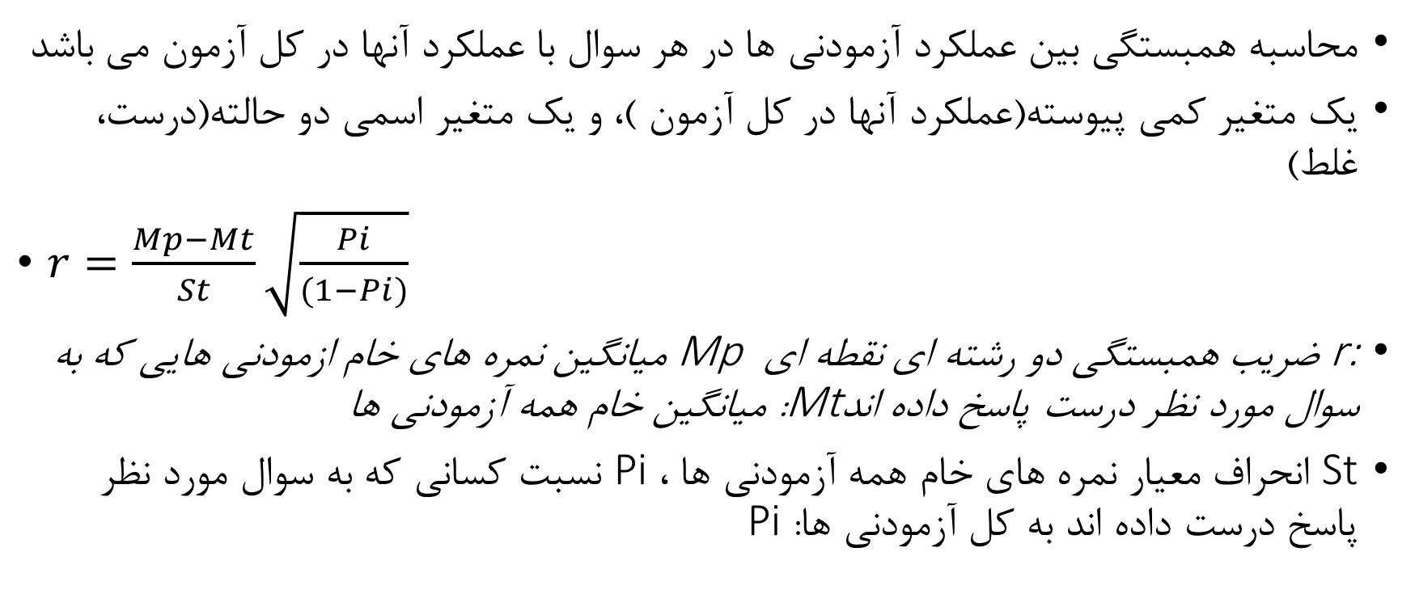
انواع دیگر روش های تجزیه و تحلیل سوال های آزمون 1. ضریب همبستگی دو رشته ای نقطه ای(پایایی سوالات آزمون)
محاسبه همبستگی بین عملکرد آزمودنی ها در هر سوال با عملکرد آنها در کل آزمون می باشد
یک متغیر کمی پیوسته(عملکرد آنها در کل آزمون )، و یک متغیر اسمی دو حالته(درست، غلط)
$r=\frac{Mp−Mt}{St}\sqrt{\frac{Pi}{(1−Pi)}}$
r: ضریب همبستگی دو رشته ای نقطه ای Mp میانگین نمره های خام ازمودنی هایی که به سوال مورد نظر درست پاسخ داده اندMt: میانگین خام همه آزمودنی ها
St انحراف معیار نمره های خام همه آزمودنی ها ، Pi نسبت کسانی که به سوال مورد نظر پاسخ درست داده اند به کل آزمودنی ها: Pi

Slide 45
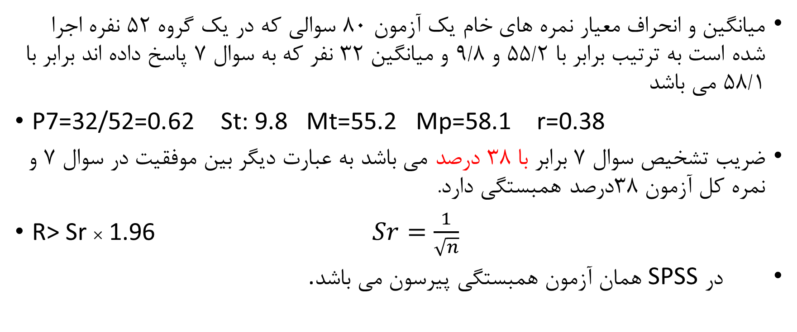
مثال
میانگین و انحراف معیار نمره های خام یک آزمون 80 سوالی که در یک گروه 52 نفره اجرا شده است به ترتیب برابر با 55/2 و 9/8 و میانگین 32 نفر که به سوال 7 پاسخ داده اند برابر با 58/1 می باشد
P7=32/52=0.62 St: 9.8 Mt=55.2 Mp=58.1 r=0.38
ضریب تشخیص سوال 7 برابر با 38 درصد می باشد به عبارت دیگر بین موفقیت در سوال 7 و نمره کل آزمون 38درصد همبستگی دارد.
R> Sr × 1.96 $Sr=\frac{1}{\sqrt{n}}$
در SPSS همان آزمون همبستگی پیرسون می باشد .

Slide 46
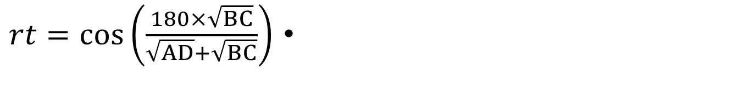
ضریب همبستگی تتراکوریک
ضریب همبستگی یک سوال با یک سوال دیگر نشان می دهد برای دو متغیر اسمی دو حالته
سوال 1
غلط | صحیح |  | سوال 2
B | A | صحیح
D | C | غلط
سوال 1
غلط | صحیح |  | سوال 2
B | A | صحیح
D | C | غلط
$rt=\cos\left(\frac{180×\sqrt{BC}}{\sqrt{AD}+\sqrt{BC}}\right)$

Slide 47
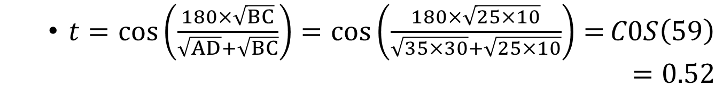
مثال
پاسخ های صحیح و غلط گروه 100 نفری از آزمودنی ها به سوالات 1 و 2 آمده است
سوال 1
غلط | صحیح |  | سوال 2
25 | 35 | صحیح
30 | 10 | غلط
$t=\cos\left(\frac{180×\sqrt{BC}}{\sqrt{AD}+\sqrt{BC}}\right)=\cos\left(\frac{180×\sqrt{25×10}}{\sqrt{35×30}+\sqrt{25×10}}\right)=C0S\left(59\right)=0.52$

